Slide 1












Comitato di Sorveglianza POR FESR FSE 2014-2020
Perugia 12 novembre 2021
Sala Fiume | Palazzo Donini
Punto XX.
Titolo
Relatore

Slide 2

Punto 4 all’Odg
Informativa sullo Stato di avanzamento del PO FESR 2014-2020 (Art. 49, c.1 e 2 Reg. UE 1303/2013), le prospettive N+3 al 31 dicembre 2021, previsioni di spesa 2022, principali iniziative in corso, anche in riferimento alla risposta al Coronavirus
Relatore: Francesca Rondelli

Slide 3

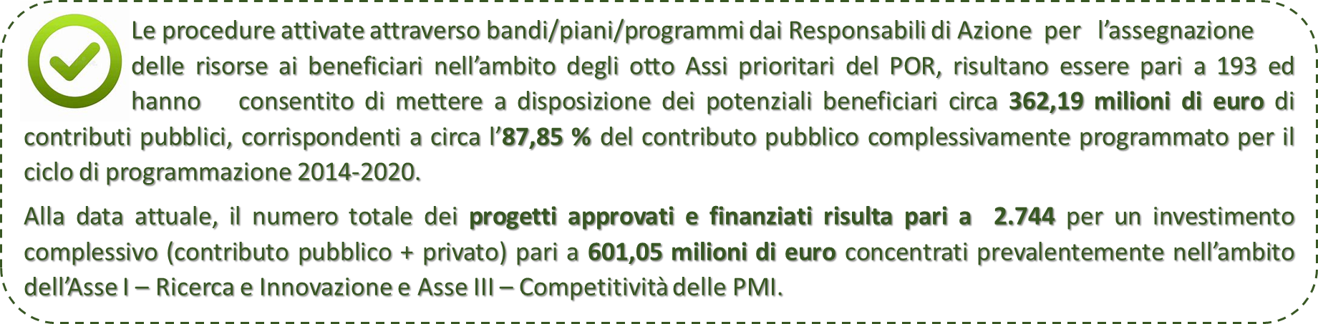
Stato dell’ arte del POR FESR Umbria 2014-2020

Slide 4
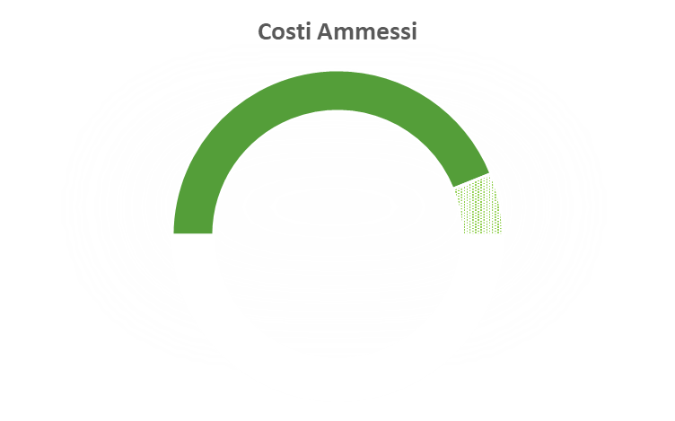
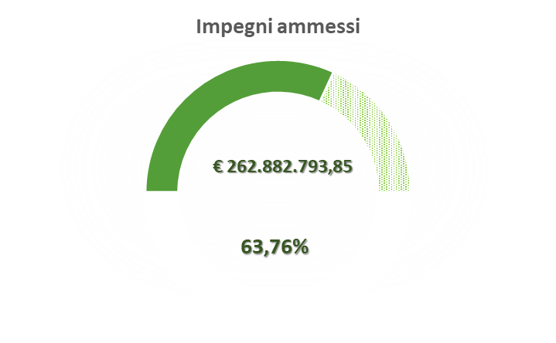
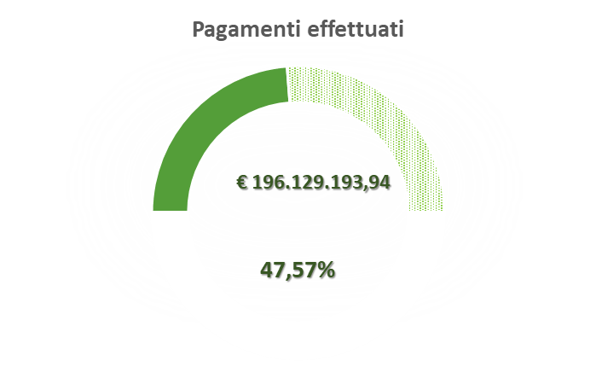
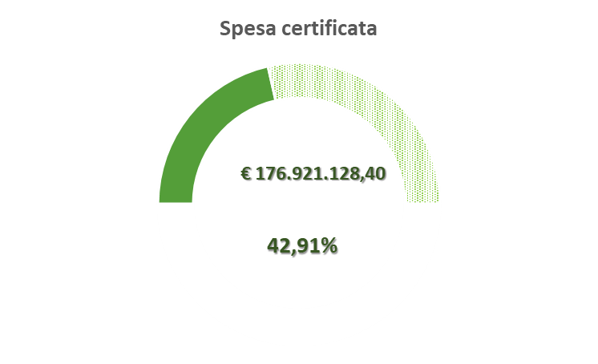

Cruscotto di monitoraggio di avanzamento del POR FESR Umbria 2014-2020
€ 362.186.795,99
87,85 %

Slide 5
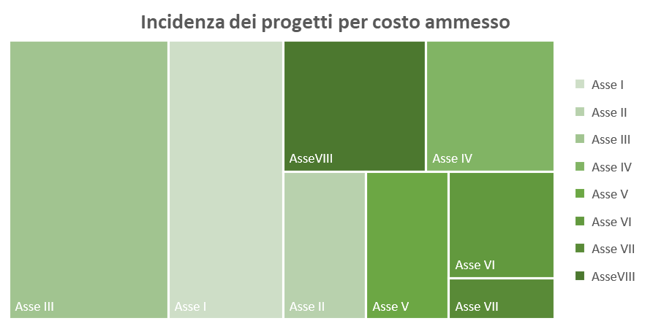
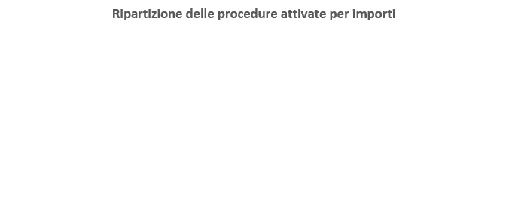
Cruscotto di monitoraggio di avanzamento del POR FESR Umbria 2014-2020
€ 362.186.795,99
87,85 %

Slide 6
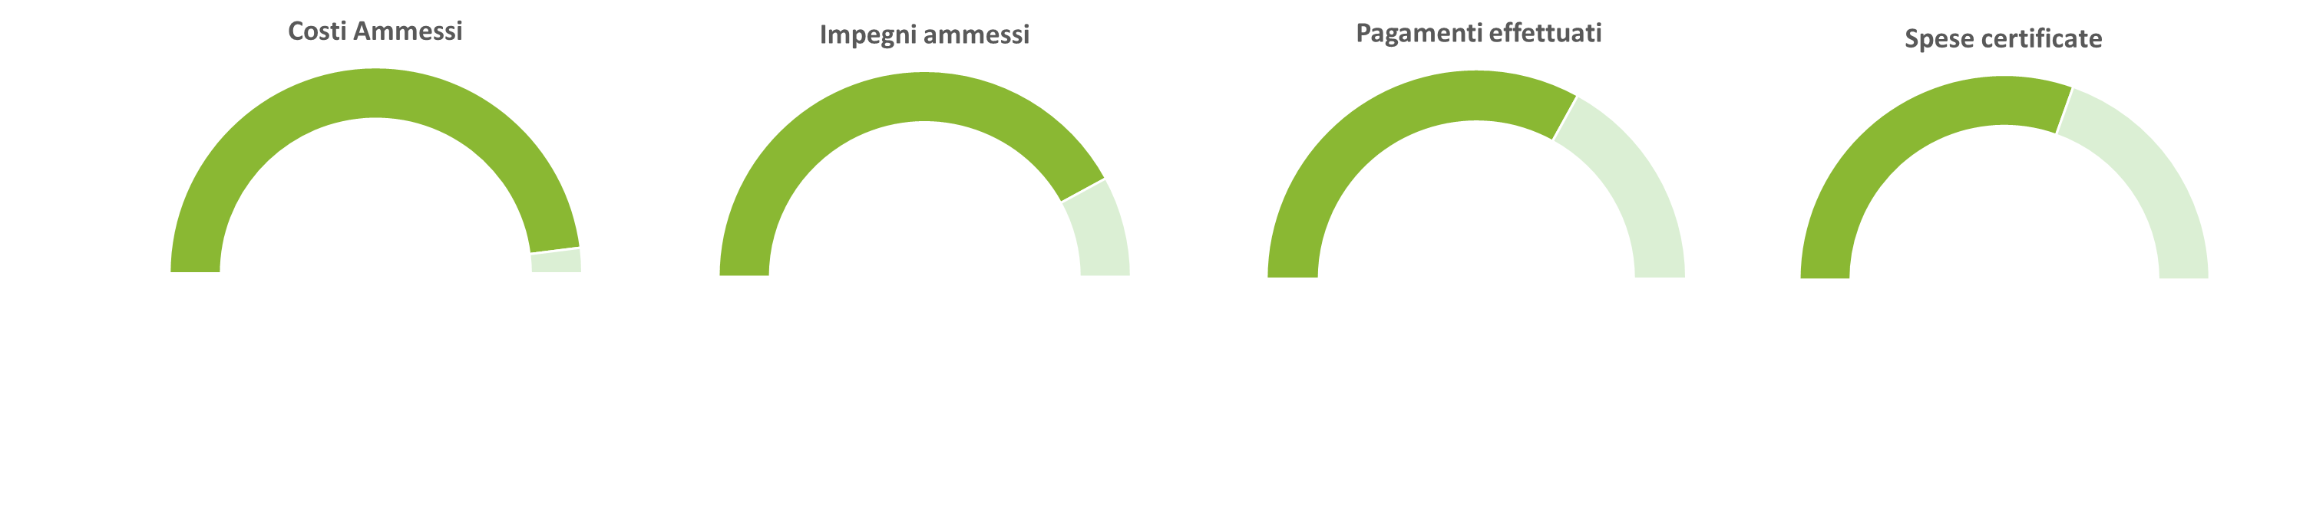
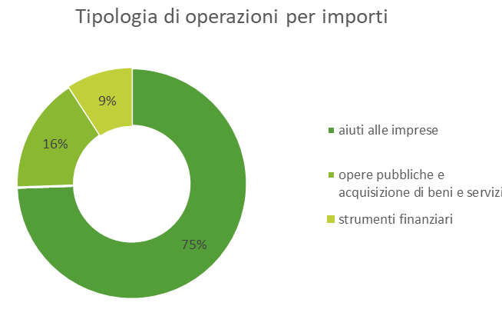
Cruscotto di monitoraggio - Asse I
76.217.473,02 €
66.783.691,82 €
52.444.654,75 €
48.351.560,48 €
€ 0,00
€ 79.387.404,00
€ 0,00
€ 79.387.404,00
€ 0,00
€ 79.387.404,00
€ 0,00
€ 79.387.404,00
96,00%
84,21%
66,06%
60,91%

Slide 7
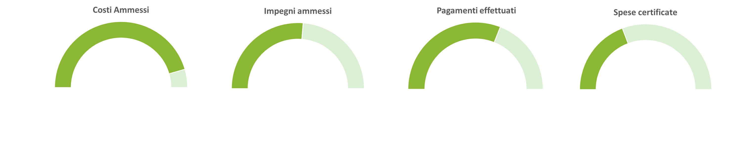
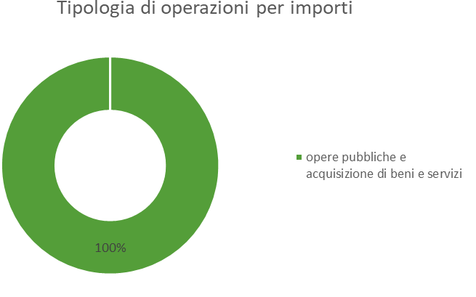
Cruscotto di monitoraggio - Asse II
29.092.466,23 €
16.787.915,41 €
12.777.229,64 €
12.302.696,10 €
€ 0,00
€ 31.951.680,00
€ 0,00
€ 31.951.680,00
€ 0,00
€ 31.951.680,00
€ 0,00
€ 31.951.680,00
91,05%
52,54%
39,99%
38,50%

Slide 8

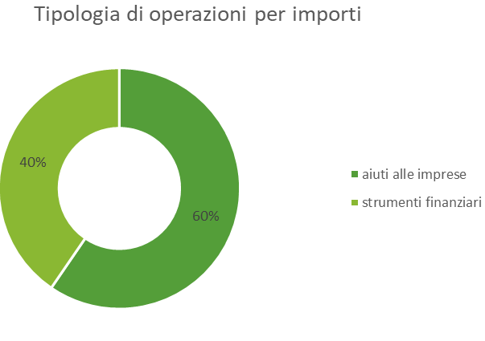
Cruscotto di monitoraggio - Asse III
105.721.527,77 €
89.754.640,90 €
67.277.552,40 €
60.631.094,37 €
€ 0,00
€ 108.557.200,00
€ 0,00
€ 108.557.200,00
€ 0,00
€ 108.557.200,00
€ 0,00
€ 108.557.200,00
97,38%
82,68%
61,97%
55,85%

Slide 9
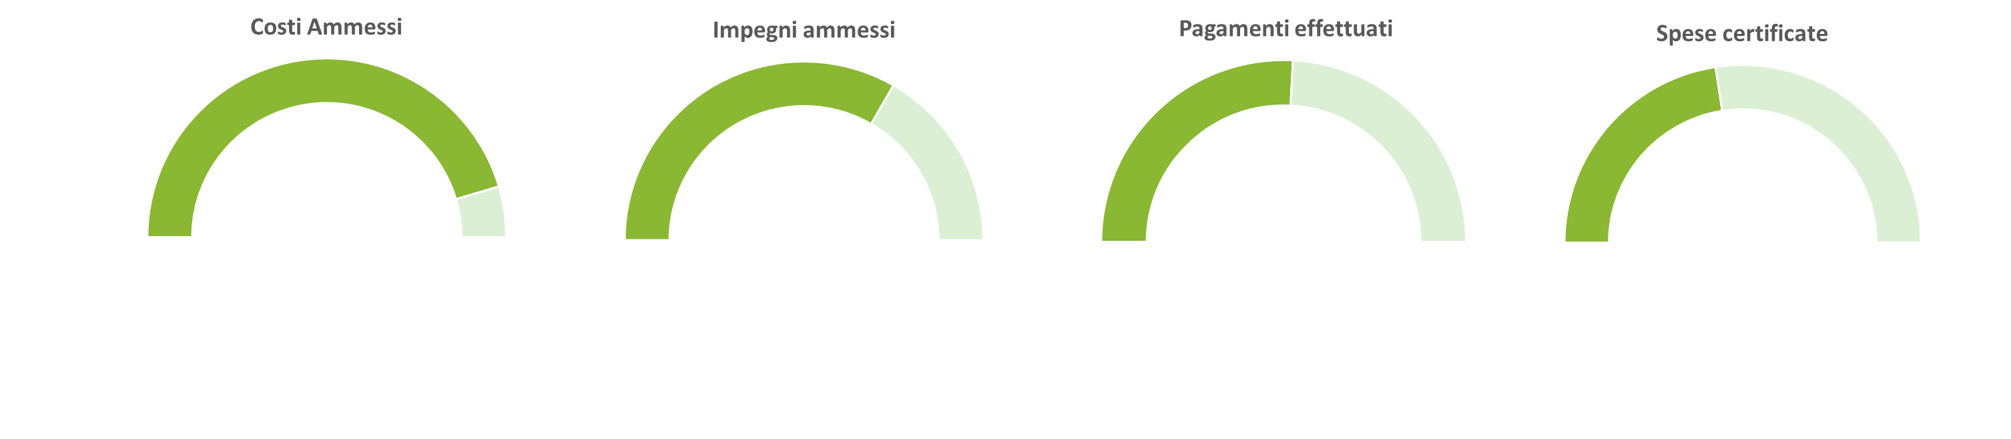
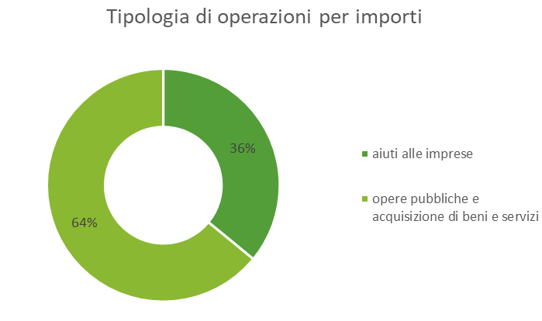
Cruscotto di monitoraggio - Asse IV
40.299.371,28 €
29.556. 981,83 €
22.903.380,23 €
20.012.059,05 €
€ 0,00
€ 44.357.120,00
€ 0,00
€ 44.357.120,00
€ 0,00
€ 44.357.120,00
€ 0,00
€ 44.357.120,00
90,69%
66,63%
51,63%
45,12%

Slide 10
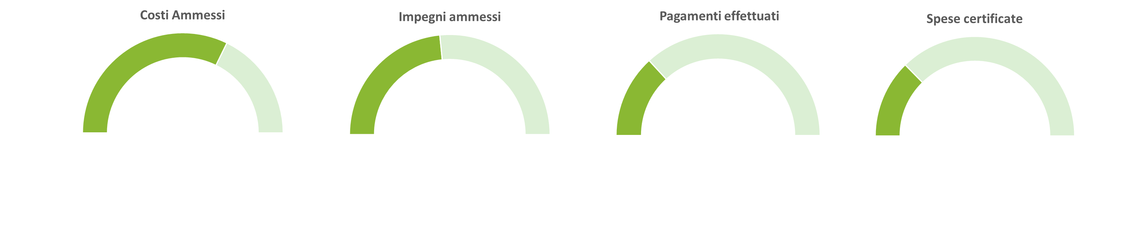
Cruscotto di monitoraggio - Asse V
29.002.075,29 €
21.052.712, 26 €
11.857.808,56 €
11.396.963,97 €
€ 0,00
€ 44.972.200,00
€ 0,00
€ 44.972.200,00
€ 0,00
€ 44.972.200,00
€ 0,00
€ 44.972.200,00
64,49%
46,81%
26,37%
25,34%

Slide 11
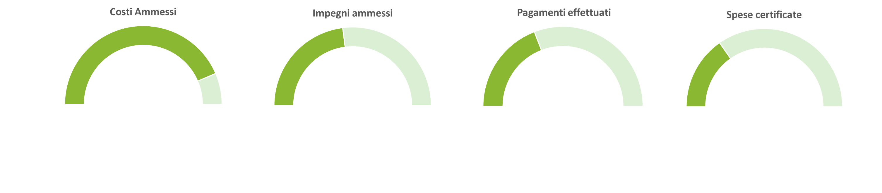
Cruscotto di monitoraggio - Asse VI
26.855.043,91 €
14.156.166,96 €
11.811.132,69 €
9.413.073,92 €
€ 0,00
€ 30.816.400,00
€ 0,00
€ 30.816.400,00
€ 0,00
€ 30.816.400,00
€ 0,00
€ 30.816.400,00
87,14%
45,94%
38,33%
30,55%

Slide 12
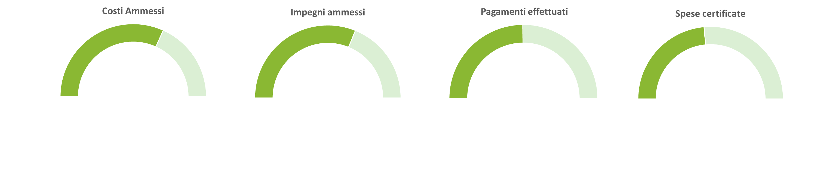
Cruscotto di monitoraggio - Asse VII
10.314.092,30 €
10.127.612,88 €
8.086.276,91 €
7.654.129,65 €
€ 0,00
€ 16.251.200,00
€ 0,00
€ 16.251.200,00
€ 0,00
€ 16.251.200,00
€ 0,00
€ 16.251.200,00
63,46%
62,32%
49,76%
47,10%

Slide 13
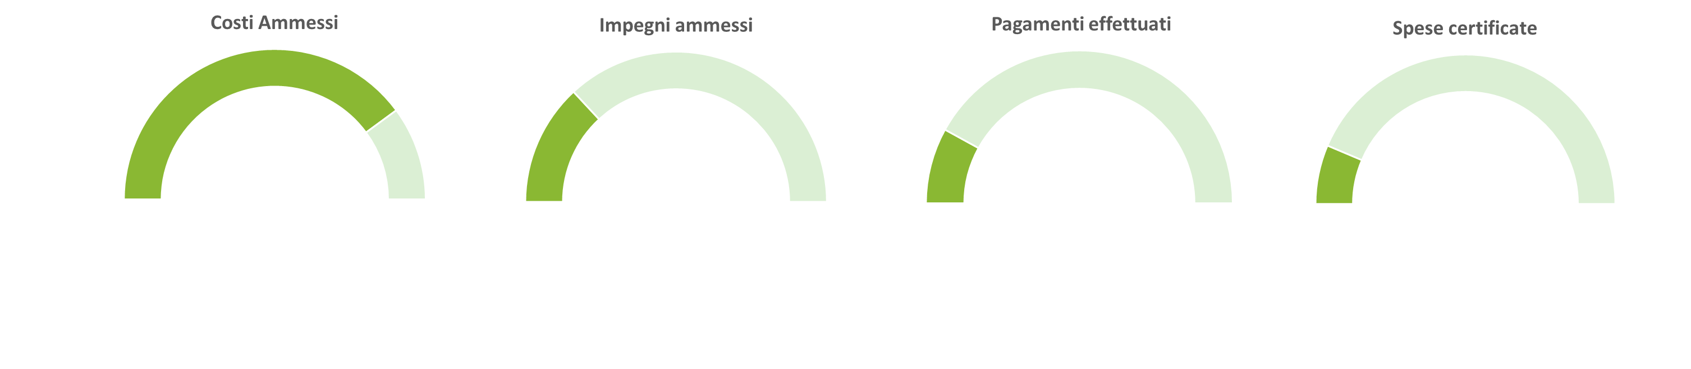
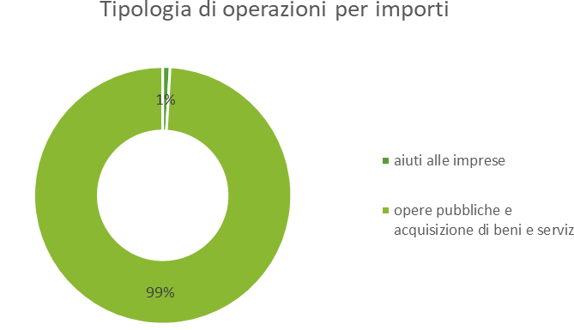
Cruscotto di monitoraggio - Asse VIII
44.684.746,19 €
14.663.071,79 €
8.971.158,76 €
7.159.550,86 €
€ 0,00
€ 56.000.000,00
€ 0,00
€ 56.000.000,00
€ 0,00
€ 56.000.000,00
€ 0,00
€ 56.000.000,00
79,79%
26,18%
16,02%
12,78%

Slide 14

Action Plan 2021: target di spesa PO FESR UMBRIA 2014-2020
195,87 mln €
target n+3 2021: 194,43 mln €
176.92 mln €
target giugno 2021: 166,43 mln €
Si prevede il raggiungimento del target (N+3) 2021, in quanto le previsioni di spese inducono ad affermare che l’importo totale delle spese sostenute risulterebbe pari a 195.877.393,77 euro rispetto all’obiettivo di 194.436.486,44 euro, con un delta positivo di circa 1,44 milioni di euro. Attualmente è in corso di elaborazione una ulteriore attestazione della spesa di circa 18,96 milioni di euro.
Luglio 2021
Dicembre 2021

Slide 15
Analisi dell’avanzamento della spesa
Le risorse nazionali di cofinanziamento, non più necessarie in effetto della revisione del tasso di cofinanziamento per il periodo di riferimento, confluiranno in un Programma Operativo Complementare (POC), da istituire, di cui il 70% a valere sulle risorse nazionali e il 30% su quelle regionali, e potranno essere destinate a ulteriore salvaguardia e implementazione delle iniziative già attivate nel programma dei fondi strutturali europei di riferimento.

Slide 16
Previsione di spesa per l’annualità 2022
Il target (N+3) 2022 è stato calcolato considerando l’attuale piano finanziario approvato dalla Commissione europea con Decisione C(2020) 5383 del 4 agosto 2020 ed ammonta a 247.810.784,89 euro. Le previsioni di spesa fornite fanno ben sperare promettendo di superarlo e valgono 266.868.278,59 euro, con un valore positivo aggiuntivo di circa 19,06 mln € .
target n+3 2022: 247,81 mln €

Slide 17
Principali iniziative in corso con particolare riferimento alla risposta al coronavirus
Azione 1.5.1
Investimenti in servizi sanitari
Dotazione finanziaria:€ 8.000.000,00
Importo certificato: € 8.000.000,00
Azione 3.2.1
Sostegno al capitale circolante delle imprese ricettive colpite dall’emergenza sanitaria Covid-19 - Bando UMBRIA APERTA
Dotazione finanziaria:€ 10.425.000,00
Importo certificato: -
Azione 5.3.1
Fruizione e promozione risorse naturali e culturali
Dotazione finanziaria:€ 5.000.0000,00
Importo certificato: -
Azione 3.6.1
Fondo prestiti Re Start; Re Commerce; Re Start 93
Dotazione finanziaria:€ 33.100.000,00
Importo certificato: € 25.728.006,64
Azione 3.6.2
Fondo per il rafforzamento della struttura patrimoniale delle PMI - Umbria Next
Dotazione finanziaria:€ 1.950.000,00
Importo certificato: -
Azione 5.2.1
Interventi di adeguamento strutturale, impiantistico e funzionale di musei, teatri storici ed istituti culturali di appartenenza pubblica, legati alla fruizione post COVID 19
Dotazione finanziaria:€ 4.000.000,00
Importo certificato: -
Il totale degli importi totali relativi ad interventi per fronteggiare la pandemia di COVID 19 risulta pari a € 62.475.000,00 a fronte dei quali ad oggi risultano certificate spese per € 33.728.006,64.

Slide 18
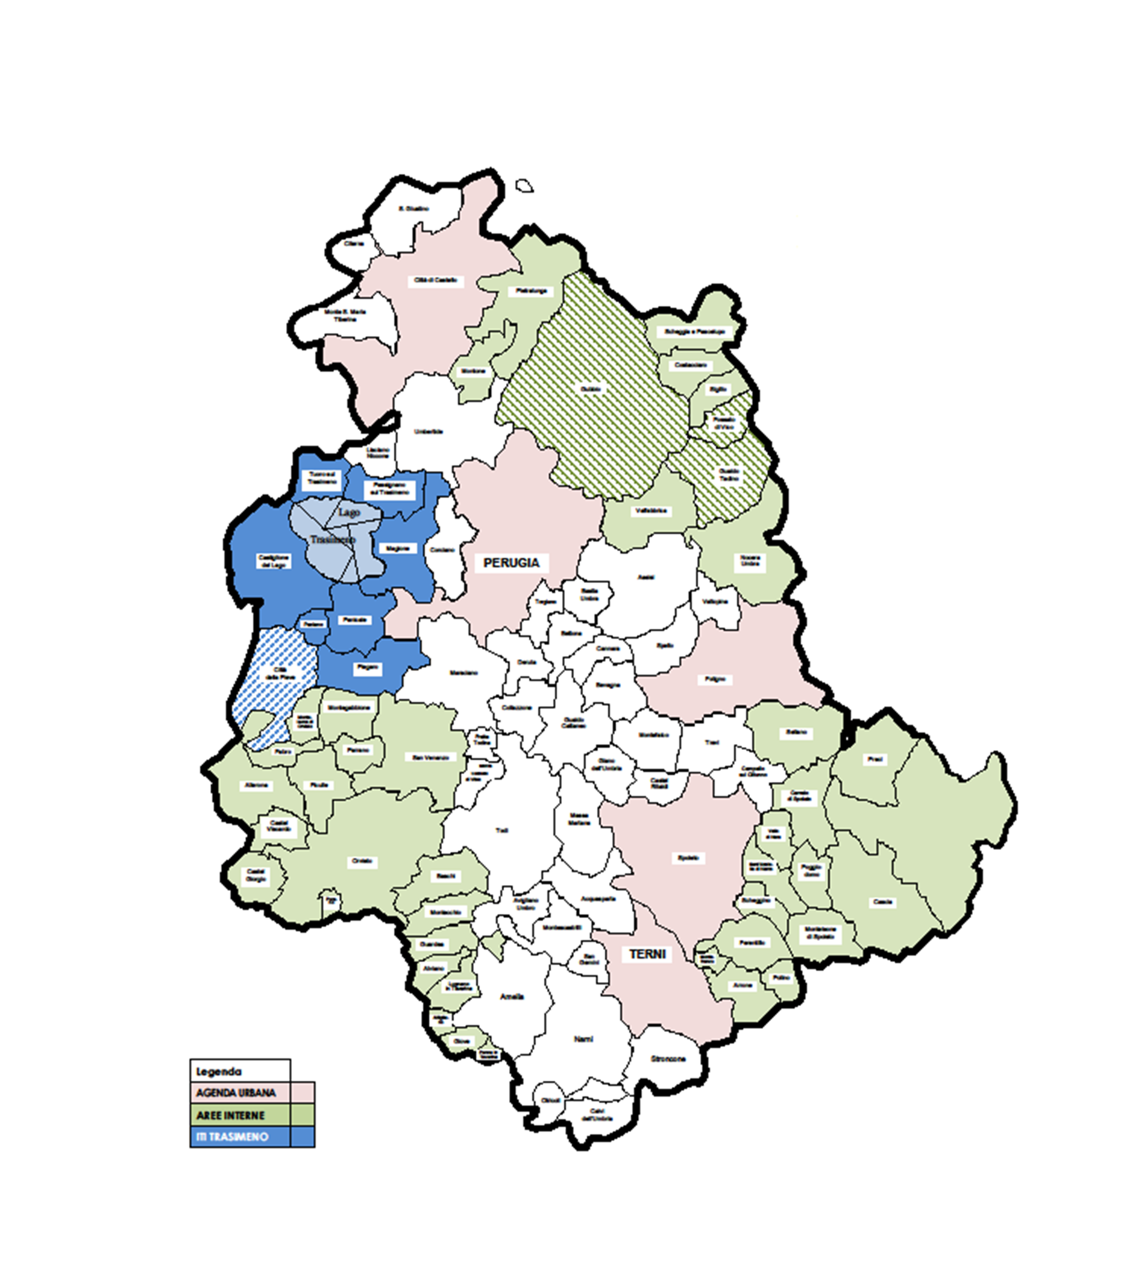
Strategie Territoriali

